Slide 1
Исполнение бюджета Грушево-Дубовского сельского поселения за 2014 год

Slide 2
ФАКТИЧЕСКОЕ ИСПОЛНЕНИЕ БЮДЖЕТА
тыс.руб..
Доходы (11243,4)
Расходы (13290,3)
Дефицит (2046,9)

Slide 3
ДОХОДНАЯ ЧАСТЬ
тыс.руб..
Неналоговые доходы (2799,3) -24,9%
Налоговые доходы (8039,5) - 71,5%
Целевые средства (404,6) -3,6%
ДОХОДЫ (11243,4)

Slide 4
НДФЛ (налог на доходы физ.лиц) (5460,1) 67,9%
Земельный налог (2402,6) 29,9%
НАЛОГОВЫЕ ДОХОДЫ
Единый с/х налог (31,5) 0,3%
тыс.руб..
Налог на имущество физ.лиц (118,6) 1,5%
Госпошлина (36,8) 0,4%
Налог с прим. упрощенной системы (0,2)

Slide 5
тыс.руб..
Аренда земельных участков (2768,3) 98,9%
НЕНАЛОГОВЫЕ ДОХОДЫ
Штрафы (31,0) 1,1%

Slide 6
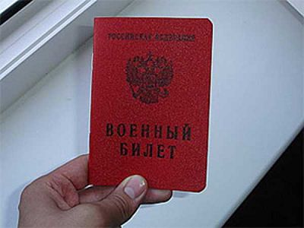
ЦЕЛЕВЫЕ ПОСТУПЛЕНИЯ
1. ФЕДЕРАЛЬНЫЕ СРЕДСТВА:
тыс.руб..
на осуществление первичного воинского учета (154,4)
на составление протоколов об административных правонарушениях (0,2)

Slide 7
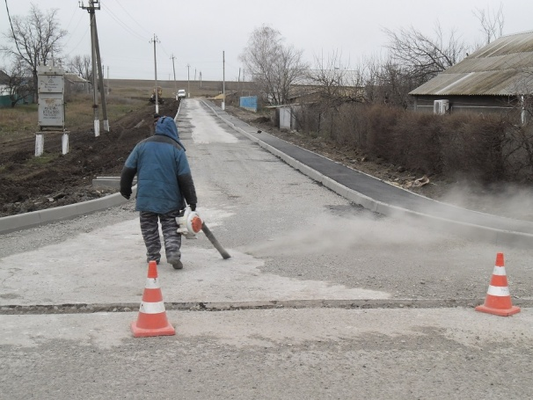
2. ОБЛАСТНЫЕ СРЕДСТВА:
тыс.руб..
содержание дорог (дорожный фонд) (250,0)

Slide 8
Динамика роста собственных доходов
тыс.руб..

Slide 9
НАЦИОНАЛЬНАЯ ОБОРОНА(154,4)
ОБЩЕГОСУДАРСТВЕННЫЕ ВОПРОСЫ (4505,5)
тыс.руб..
НАЦИОНАЛЬНАЯ БЕЗОПАСНОСТЬ И ПРАВООХРАНИТЕЛЬНАЯ ДЕЯТЕЛЬНОСТЬ (130,3)
ОТРИЦАТЕ-
ЛЬНЫЙ ТРАНСФЕРТ(395,7)
СТРУКТУРА РАСХОДОВ БЮДЖЕТА (13290,3)
ФИЗИЧЕС-КАЯ КУЛЬТУРА И СПОРТ (27,5)
НАЦИОНАЛЬ- НАЯ ЭКОНОМИКА (2824,5)
СОЦИАЛЬНАЯ ПОЛИТИКА (46,5)
КУЛЬТУРА(8315,9)
ЖИЛИЩНО-КОММУНАЛЬНОЕ ХОЗЯЙСТВО (1390,0)

Slide 10
Динамика расходов на реализацию областных и муниципальных программ
в 2013 – 2014 гг.
Темп роста 109,9%
2013г. 10625,3 тыс.руб.
2014г. 11676,9 тыс. руб.

Slide 11
Структура расходов на социально-культурную сферу
тыс.руб..
Культура (3815,9) – 98,8%
Социальная политика (46,5) – 1,2%

Slide 12
Объем межбюджетных трансфертов, перечисляемых из местного бюджета бюджету Белокалитвинского района на финансирование расходов, связанных с передачей осуществления части полномочий органов местного самоуправления Грушево-Дубовского сельского поселения органам местного самоуправления Белокалитвинского района в 2013 - 2014 годах (тыс. рублей)
Наименование передаваемого полномочия | 2013 год тыс.руб. | 2014 год тыс. руб. | Темп роста, %
Всего | 2841,6 | 3862,9 | 135,9
Расходы в области культуры | 2600,5 | 3682,2 | 141,6
Расходы по содержанию и организации деятельности АСФ на территории поселения | 159,2 | 108,6 | 68,2
Расходы по организации исполнительно-распорядительных функций в области архитектуры и градостроительства | 11,0 | 12,8 | 116,4
Расходы по организации исполнительно-распорядительных функций по обеспечению малоимущих граждан, проживающих в поселении и нуждающихся в улучшении жилищных условий, жилыми помещениями в соответствии с жилищным законодательством | 41,3 | 46,0 | 111,4
Расходы по организации исполнительно-распорядительных функций в сфере жилищно - коммунального хозяйства и оплате его услуг, уполномоченного производить расчет адресной социальной выплаты и устанавливать наличие оснований на ее получение | 17,4 | 8,7 | 50,0
Расходы в области муниципального жилищного контроля | 12,2 | 4,6 | 37,7

Slide 13
488,5 тыс. руб. - переходят на 2015 год

